Slide 1
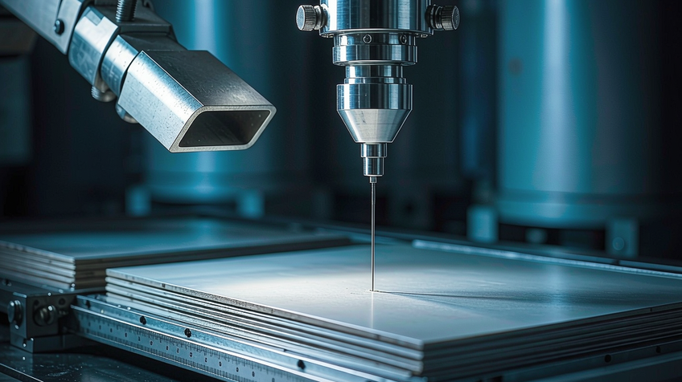
FPC 制程工艺 · 空板电测
开短路测试（电测 E-Test）
飞针测试 · 针模 OS 治具 · 两线/四线开尔文 · 微针钻孔
Notes:
这一站讲FPC制程第八站：开短路测试，也就是行业里说的电测或E-Test。
电测是FPC出厂前最后一道电性把关，100%全检，不是抽检。
本站会讲清楚飞针和针模两条路线、OS治具怎么开、两线四线怎么选、微针为什么要双面钻孔。

Slide 2
课程目录
01
制程定位与四大测试项
05
微针钻孔与双面牌子工艺
02
飞针 vs 针模两大路线
06
两线 vs 四线（开尔文）
03
主流测试机品牌与选型
07
探针技术：最细针径
04
OS 治具设计开立要点
08
常见不良与品质判定
Notes:
整门课分八章，从电测定位讲到具体设备、治具、探针和不良判定。
重点在第4到第7章，这是电测工程师每天要打交道的硬技术。

Slide 3
制程定位：测线路
电测位于 ENIG 表面处理之后、外形冲切之后，以片料形式全检。AOI 只能查开路/短路的外观断点，而微开路、邻线短路、绝缘不良这些电性缺陷肉眼和光学都看不见，必须靠针点加电测量。
① 开路 Open
② 短路 Short
③ 导通电阻
④ 绝缘电阻
测：同一网络内任意两点间电阻是否超限。
判定：阻值 > 设定阈值（常见 50Ω~1kΩ）判开路。
检：断线、孔铜断开、线宽细颈、微裂纹。
测：相邻不同网络之间是否误导通。
判定：两网间电阻 < 设定阈值判短路。
检：蚀刻残铜、毛刺、邻线搭线。
测：同一网络实际回路电阻（毫欧级）。
方法：四线开尔文法，消除探针接触电阻。
检：孔铜偏薄、线宽不足、电镀不均。
测：相邻网络间加高压测漏电流。
条件：50V/100V/250V 直流，>20MΩ 合格。
检：PI吸水率、离子污染、防焊缺陷。
Notes:
电测在ENIG之后、外形冲切之后，以片料100%全检。
AOI只能看外观断点，电性缺陷必须靠针点加电。
四项测试：开路、短路是基础，导通电阻用四线测毫欧级，绝缘电阻是加高压测漏电流。
导通电阻和绝缘电阻是高端FPC才测的，普通消费类只做开短路。

Slide 4
两大工艺路线：飞针测试 vs 针模（OS 治具）测试
对比维度 | 飞针测试 Flying Probe | 针模测试 Bed-of-Nails
测试原理 | CAD 数据驱动，多根探针 CNC 移动逐点接触 | 按产品制作测试治具，一次压合所有针点同时接触
治具成本 | 无需治具，仅需测试程序 | 每款 FPC 定制 OS 测试治具，成本数千元~数万元
测试速度 | 慢，单片数秒~数十秒（逐点打点） | 快，并行测完全部网络
适用阶段 | 样品试制、小批量、多品种、紧急单 | 大批量量产、重复订单、自动上下料线
最细针距 | 可达 0.05~0.10 mm，柔性高 | 受针板钻孔和针套限制，复合OS治具0.25mm
单件成本 | 无治具成本，但机时贵 | 治具摊销后单件极低，越大量越划算
误判风险 | 探针压力轻，接触不良易漏测 | 针压稳定，针压痕风险
Notes:
电测两条路线：飞针和针模。
飞针不用治具，程序驱动探针乱跑，适合样品和小批量，但慢。
针模是按每款FPC定制针卡，一次压合全测，快但治具贵，适合大批量。
选哪条路线本质是经济账：量小用飞针，量大摊薄治具成本用针模。

Slide 5
五大测试法
理解原理才能解释“为什么同一块板，不同机型测出来的结果不一样”
1
2
3
4
5
电阻法
电容法
电感法
相位差法
自适应法
直接量测两点间导通电阻，判定开/短路
量测导电图形对参考平面的电容 C=εA/L，开路则面积减小
量测网络电感值，值相同者疑似短路再复测
向地层/电层注入弦波，由线层取相位差推得电容/电感
先按网络值试测，低于设备误差时自动切电阻法/电场法
优势
优势
优势
优势
优势
可靠性最高，是开短路判定的基准方法
效率高，适合无地网的双面板
可靠性较高、返测少
效率与可靠性兼顾
速度最快，效果最好
局限
局限
局限
局限
局限
逐点测量，效率相对低
受寄生电容与二级电容影响，单点网络可靠性低
只适用于有地/电层的板，多网络时效率下降
只适合 4 层以上；双面板只能用电阻法
设备实现门槛高，机型有限
现场准则：任何非电阻法的判定结果，都应以电阻法复测确认后才开不良单。

Slide 6
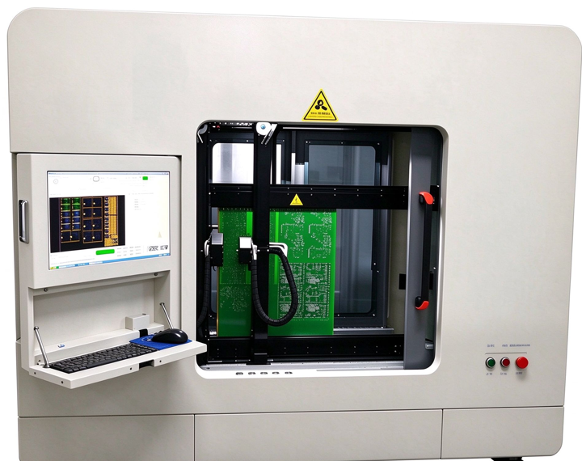
飞针测试详解：没有治具的"万能电测"
工作原理
导入 Gerber/CAD 网表 → 软件自动规划探针路径 → Mark 点对位 → 4~8 根探针在 X-Y-Z 轴高速移动，逐点接触测试脚并加电。
优势
无需治具、换型仅需导入新程序；最小针距可达 0.1 mm；样品/紧急单当天即可测。
局限：逐点打点速度慢（单片数秒~数十秒）；探针压力仅 20~50 g，接触电阻大时易漏测；大批量量产不经济。
立式飞针测试机：探针在仓内 CNC 移动逐点打点
Notes:
飞针机就是没有治具的万能电测。
导入Gerber网表，软件自动规划路径，几根探针在XYZ轴上乱跑着打点。
优势是不用做治具，换型快，样品当天能测，针距可以很细。
缺点是慢，大批量不划算，而且探针压力小，容易漏测。

Slide 7
飞针的能力极限：
这些数字决定“哪些测试点放得下、哪些板必须换机台”，是 DFT 评审的硬约束
50
±25
34
100
µm · 最小接触焊盘
µm · 重复精度
µm · 最小焊盘间距
点/秒 · 最快测试步速
高端机型可稳定接触 50 µm 级焊盘，<60 µm 焊盘亦可测
标准机型 ±25~±50 µm，高精度机型可达 ±10~±15 µm
上表面 34 µm / 下表面 44 µm（高精度机型 + 专用探针）
常规机型 0.05–0.06 s/步；高速机型可达 100 点/秒
代表机型 | 产地 | 结构 | 探针配置 | 最小可测 | 精度 | 速度/特点
Takaya APT-2600FD | 日本 | 双面（上下可动臂） | 4 斜 + 2 垂直 + 2 IC-Open/面 | 50 µm | ±25 µm | 0.05–0.06 s/步
Takaya APT-2400F | 日本 | 单面 | 4 轴 6 飞针（4 斜 + 2 垂直） | 50 µm | ±25 µm | Z 轴加速度 50 G
Takaya APT-1400F | 日本 | 单面 | 4 动头 6 针 | <60 µm | ±25 µm | 最高 30 步/秒
Hioki FA1815-20 | 日本 | 双面（上 2 下 2 臂） | 4 臂，可装 1172/CP1072/1073 系列 | 间距 34/44 µm | 移动分辨率 0.1 µm | 最快 100 点/秒
MicroCraft EMMA | 日本 | 双面同时移动探针 | 探针两面同时动作，无需治具 | 细间距多层板 | — | 适合小批量多层板
数据来源：厂商公开规格（2026 年）。实际可测能力还取决于探针型号、pad 镀层状态与板材涨缩，采购前须用自家最细样板实测验证。

Slide 8
市面常用测试机速查
按“类型—产地—代表机型—特点”整理，作为设备选型与供应商沟通的起点
品牌 | 产地 | 类型 | 代表机型 / 系列 | 特点
Nidec Advance Technology | 日本 | 专用机（量产） | 量产型专用电测机及配套治具/探针 | 全球量产专用电测机主要供应商
Takaya | 日本 | 飞针 | APT-1400F / 2400F / 2600FD | 4 头 6 针；双面机型；最小接触 50 µm
MicroCraft | 日本 | 飞针 | EMMA / Sarra | 双面同步移动探针；TDR/VNA 阻抗测试
Hioki 日置 | 日本 | 飞针 | FA1815-20 | 100 点/秒；焊盘间距 34 µm；绝缘 100 GΩ
ATG | 意大利 | 飞针 | A2 / A3 | 电感法；可配 8/16 针提升效率
SPEA | 意大利 | ATE / 专用机 | ATE 系列 | ICT + 功能测试（FCT）一体，面向量产
Taiyo Industrial | 日本 | FPC 专用机 | TY-CHECKER DS 系列 | 全/半自动，含导通、绝缘、四端子、火花测试
德律科技 TRI | 中国台湾 | 专用机 / ATE | ICT / ATE 系列 | ICT 与功能测试方案，FPC 与 PCBA 通用
致茂 Chroma | 中国台湾 | 专用机 / 量测 | 电测与自动测试系统 | 精密量测仪器与自动测试整合
燕美 Yanmade | 中国 | FPC 专用机 | 双层 / 多工序自动测试系统 | 面向消费电子的 FPC 自动电测
大族数控 Han's CNC | 中国 | 专用机 | 全自动 FPC 测试机 | 国内设备厂，自动化整合能力强
Jig Korea / SRC / Samsun Tech | 韩国 | 专用机 | 全自动 FPC 测试机 | 定制化，主打降低误判率算法
提醒：飞针与专用机不是替代关系。多数 FPC 厂同时配置——飞针承担打样与工程验证，专用机承担量产量产全检。

Slide 9
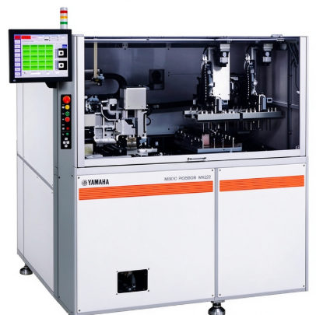
针模测试机与自动上下料：量产线的主力
量产流程
片料上料 → CCD 视觉识别 Mark 点自动对位 → 压台下行，OS 针模一次压合 → 全部网络并行测试 → NG 点自动打标 → 下料分料。
为什么要自动上下料
节省时间成本，消除人工误判等隐患，消除人工不当操作而产生产品皱褶。
典型量产机：YAMAHA 线针测试机、日本太洋 TY-Checker 四线机、德律 TR5001/INLINE 系列。压合一次毫秒级测完全部网络，单片节拍 1~3 秒。
图2 · 全自动上下料电测机：CCD 对位 + 双载台交替测试
Notes:
针模测试机是量产线主力，配自动上下料。
CCD识别Mark点自动对位，压台下行针卡一次压合，全部网络并行测。
双载台交替设计，一载台测试时另一台上料，节拍能压到1~3秒。
典型机型有YAMAHA线针机、日本太洋四线机、德律INLINE系列。

Slide 10
市面主流测试机品牌与选型参考
品牌 | 地区 | 代表机型 | 类型 | 特点与适用
Takaya 多贺 | 日本 | Fly-probe 系列 | 飞针 | 飞针行业标杆，精度高，FPC 样品测试主流
HIOKI 日置 | 日本 | FA1240-6X | 飞针 | 四臂飞针，0.025s/步，定位 ±100μm
Seica | 意大利 | Fly V系列 | 飞针 | 欧洲主流，可测模拟元件
YAMAHA 雅马哈 | 日本 | 线针测试机 | 针模/自动 | FPC/CCS/CCM 量产线主流，自动上下料成熟
太洋 TY-Checker | 日本 | 四线电测机 | 针模/四线 | 高精度四线测毫欧导通电阻，稳定性口碑好
TRI 德律 | 中国台湾 | TR518 SII / TR5001 | MDA/ICT | 国产头部，MDA 开路短路 + INLINE 在线型，性价比高
国产二线品牌 | 中国大陆 | 和为顺/特斯特/星禾宏泰 | 针模/飞针 | 性价比高，微针模组 0.175mm 级，服务响应快
Notes:
市面主流设备分三类：飞针机、针模量产机、国产高性价比机。
飞针机看日本Takaya多贺、日置HIOKI FA1240、意大利Seica。
量产针模机日本YAMAHA和太洋TY-Checker口碑最好，国产德律TRI在MDA和ICT领域性价比很高。
国产二线品牌这几年进步很快，微针模组已经做到0.175mm级。

Slide 11
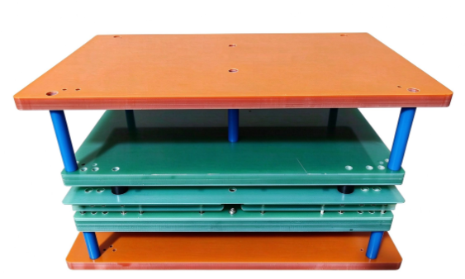
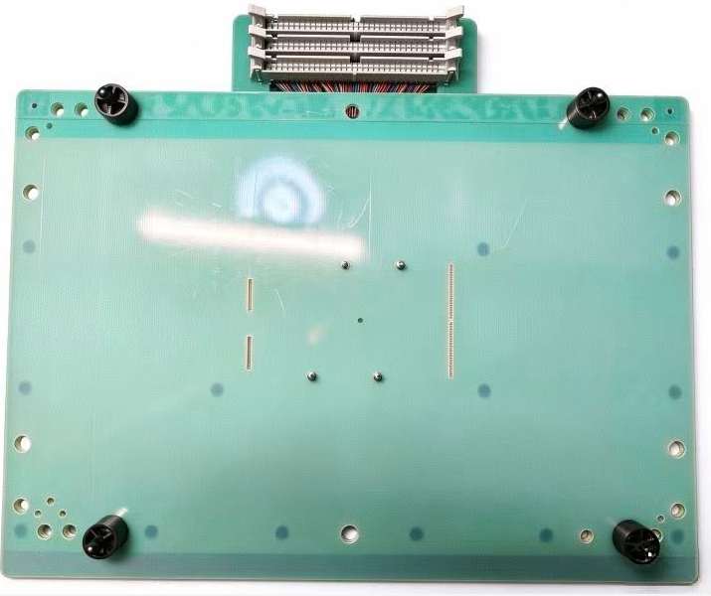
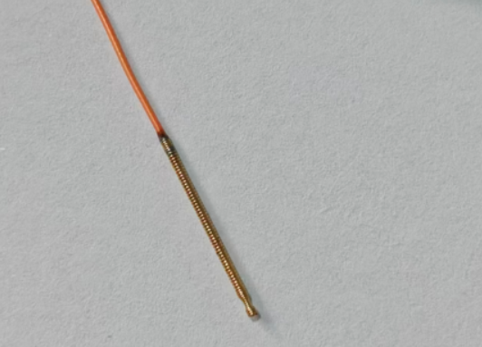
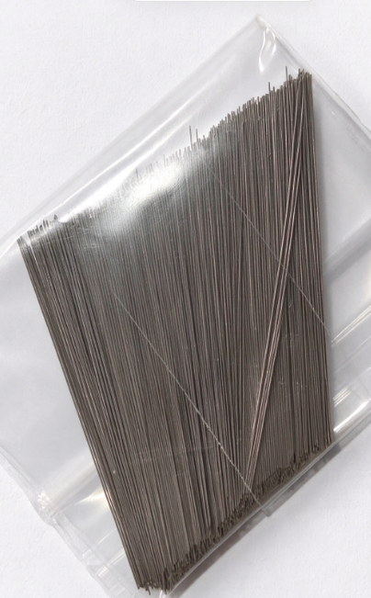
OS 治具（复合2线/4线）结构与设计开立要点
弹簧管
OS 复合治具
下模针模
探针
五层结构
设计开立要点
① 底模：装弹簧针管，固定下针模
② 下针模：植复合探针，按网表布点，定位FPC
③ FPC脱料板：使fpc脱料轻松
④ 上针模：植复合探针，按网表布点，装与下针模合模定位销
⑤ 上模：装弹簧针管，固定上针模
1. 2线针点 1:1 对应 FPC 测试焊盘，导入网表自动布针
2. 4线设点，需在一个焊盘上布两根针，地线可选点布，无需全部。
3. 定位销孔对准 FPC 外形工具孔，公差 ±0.02mm
4. 材料选板：环氧板FR4+电木
5. 针模或脱料板上需对补强进行避位。
6. 探针和弹簧管按针距/弹力/头型选型
7.pitch小于复合治具极限则需开立线针/微针治具
Notes:
OS治具就是针模针卡，五层结构：压条、上针板、FPC、下针板、底座。
开立要点：针点对应网表、定位销对准工具孔、材料按密度选、压条要避空、探针要选对、上下板要靠轴承对位。
材料很关键：微孔高密度必须用环氧板，压克力便宜但易变形。

Slide 12
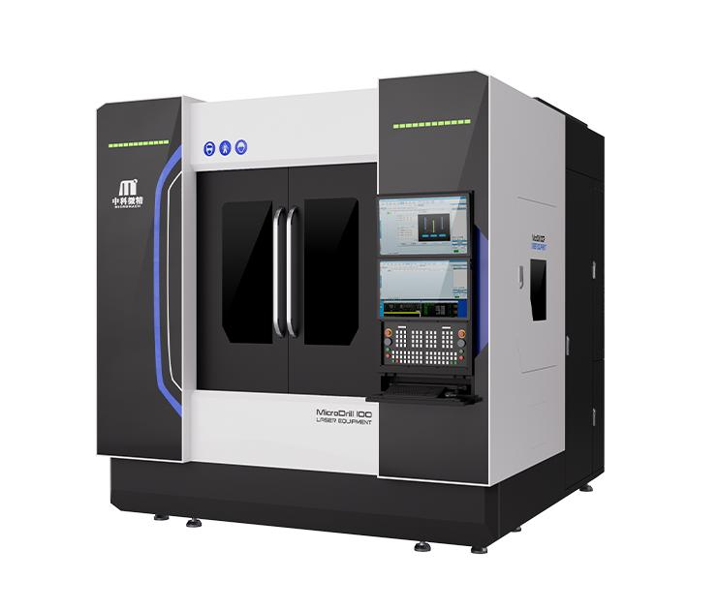
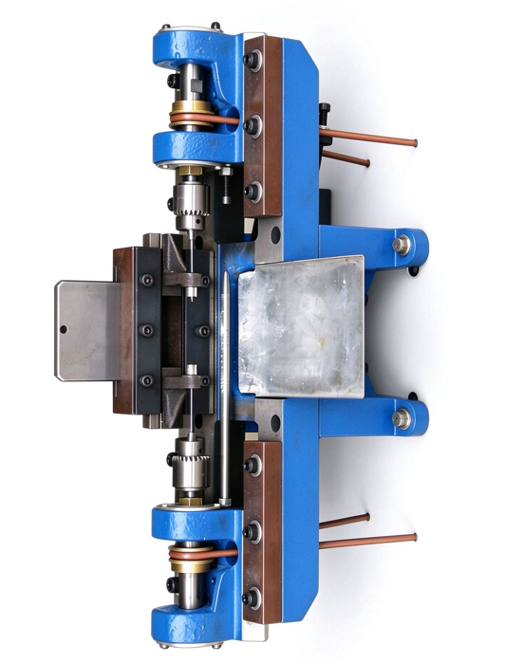
微针钻孔：为什么必须用双面钻孔机
单面钻孔的三个问题
① 钻头长径比大，排屑难，易断钻、孔壁粗糙
② 钻出口侧毛刺大，孔位偏心
③ 微孔同心度差，探针针套穿不进或卡死
双面钻孔机怎么解决
先钻 A 面定位基准孔 → 翻面用基准销定位 → B 面主轴从背面钻另一半 → 两面孔在中间汇合，同心度 ±0.01mm。
单边钻头悬伸减半，断钻率和毛刺大幅下降。
左：微针钻孔机 右：双面同步钻示意
"双面牌子"= 双面定位基准：针板两面都打基准销孔，翻面后以已钻孔为对位基准，这是微孔针板加工的硬要求，设备带CCD视觉补偿，效果更佳。
Notes:
这页是用户特别强调的：为什么微针钻孔要双面牌子。
针板孔径很小，单面钻会偏心、断钻、孔壁毛刺大。
双面钻孔机先钻一面基准孔，翻面用基准销定位，另一面再钻，两面孔在中间汇合。
这样同心度才能保证探针针套顺畅穿入。

Slide 13
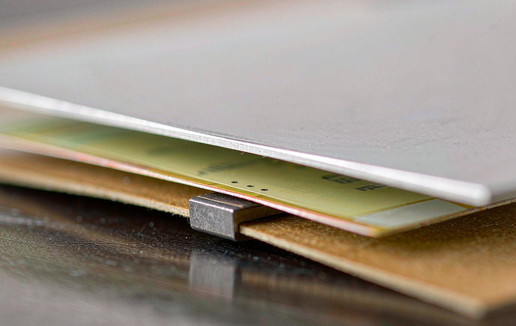
盖板与垫板：怎么选
钻孔的“黄金搭档”——选型直接决定孔口质量、断针率与孔位精度
盖板材料 | 适用与特点 | 垫板材料 | 适用与特点
酚醛纸盖板 | 弹性与表面硬度适中，一般 PCB 钻孔通用 | 酚醛树脂纸垫板 | 导热性与平整性好，适合更小孔径、更高速钻孔
涂树脂铝盖板 | 高导热高耐磨，HDI / 密集 BGA / IC 载板 / 挠性板微孔首选 | 蜜胺木垫板 | 刚性好，适合对出口毛刺要求高的场合
普通铝片 | 散热好、成本低，用于一般性钻孔 | 高密度木纤板 | 性价比高，通用型垫板
环氧玻璃布盖板 | 刚性好，用于特定精度要求场合 | 硅胶缓冲板 | 超薄板钻孔时上下加缓冲，分散压力防崩裂（约 0.1 mm 厚）
上盖板 vs 下垫板
盖板（上）：固定钻头、减少毛刺披锋、保护铜箔、高导热散热。
垫板（下）：减少出口毛刺、延伸钻针行程、保护台面、
导热降温降低断针、引导固定钻头。
选型要点（现场判断顺序）
孔径越小、密度越高 → 越倾向涂树脂铝盖板 + 酚醛纸垫板组合
超薄板 / 易崩裂板材 → 上下加缓冲板，并降低下压压力与转速
要求正反面孔位一致 → 盖板平整度与 CCD 对位能力一并纳入考量

Slide 14
两线测试 vs 四线（开尔文 Kelvin）测试
两线法（2-wire）
两线测试（Two-Wire）
RT = 2RL + 2RC + R
电流和电压走同两根线，引线电阻 + 探针接触电阻全部算进测量值。精度 Ω 级，只能判断"断没断"。
同一对探针既送电流又取电压 → 全部串入量测回路
RL
RL
源+表
RC
R 被测
RC
四线开尔文法（4-wire Kelvin）
Force+/Force- 供恒流，Sense+/Sense- 单独测电压（电压表高阻不取电流）。消除引线和接触电阻，精度 mΩ~μΩ 级。
引线电阻 RL 与接触电阻 RC 全部计入结果。当 R 本身只有 mΩ 级时，2RL+2RC 可能比 R 还大，读数已无意义。
四线测试（Four-Wire / 开尔文）
RT ≈ R （当电压表内阻 RO → ∞）
FPC 什么场景必须上四线：
① 测毫欧级导通电阻，抓孔铜偏薄/线宽细颈/孔内空洞；
② 汽车电子、医疗等高可靠 FPC；
③ 抓"似断非断"微开路，两线法漏检的缺陷。
电流走 Force 针，电压由 Sense 针单独取 → 接触电阻几乎不影响读数
恒流源
Force
R 被测
Force
Sense
Sense
高阻电压表
电流与电压路径分离：电压表几乎不取电流，RL 与 RC 上的压降可忽略，因此能准确量测 mΩ 级阻值。
Notes:
两线和四线的区别本质是：引线和接触电阻算不算进测量。
两线法电流电压走同两根线，接触电阻全算进去，精度只能到欧级。
四线开尔文法Force供电流，Sense单独测电压，电压表高阻不取电流，接触电阻被消除，精度到毫欧微欧级。
汽车医疗高可靠FPC必须上四线，因为要抓孔铜偏薄、线细颈这些两线法看不见的问题。

Slide 15
常见电测不良与误判模式
不良现象 | 核心成因 | 改善对策
OPEN | 探针压力不足、金面氧化、探针磨损、接触电阻大、探针咬死、FPC 位移、FPC涨缩、FPC异常 | 定期磨探针/换针；增加压合量；依据涨缩开立治具或减少测试片数；异常点位分析
short | FPC 位移、针模有异物、探针咬死、FPC异常 | 清洁针模；查看短路点相同网络所有关联点
卡针/不回弹 | 针套进屑、弹簧疲劳、压合过行程 | 清洁探针；定期换针；调整压合行程
针压痕过深 | 针压过大、针尖尖利、压合时间长 | 检查弹簧管弹力是否合规；增加垫板减少探针悬出高度；监控压痕深度
断针/歪针 | FPC 翘曲、定位偏、压合冲击力大、弹簧管卡死 | 校平 FPC；校定位；加缓冲压合；更换弹簧管
绝缘电阻不良 | PI 吸湿、离子污染、防焊针孔、环境湿度大、碳粉残留 | 测试前烘烤；车间控湿 <60%RH；检查水洗；喷砂或plasma
导通电阻漂移 | 探针接触电阻不稳、四线 Sense 点偏 | 四线法重校；更换探针；确认 Force/Sense 同侧
Notes:
电测现场最头疼的是漏测和误测。
漏测是把NG判OK，会流到客户手里，最严重；误测是把OK判NG，浪费产能。
探针是消耗品，必须定期更换，不能用到断针才换。
绝缘不良多半和PI吸湿、车间湿度有关，测试前烘烤很关键。

Slide 16
测试程序制作与品质判定标准
判定阈值参考
① 导出网表：从 CAM/Gerber 提取网络连接关系。
② 布针：软件自动布针或手动指定针点，对应每个网络节点。
③ 设阈值：设定开路/短路电阻、绝缘电压、导通电阻上下限。
④ 首件验证：用已知 OK 板和已知 NG 板双向验证程序。
⑤ 量产：100% 全检，NG 自动标记并复判。
项目 | 典型阈值 | 判定
开路电阻 | > 50Ω~1kΩ | 开路 NG
短路电阻 | < 10~50Ω | 短路 NG
导通电阻 | 规格 ±20% | 超限 NG
绝缘电阻 | 500V / >100MΩ | 低绝缘 NG
针点覆盖率 | 100% 网络 | 缺针即停
测试程序制作五步
Notes:
测试程序从CAM导出网表开始，布针、设阈值、首件验证、量产。
首件验证必须用已知OK板和已知NG板双向确认，不能只用OK板。
判定阈值按产品规格定，开路短路是基础，导通电阻看上下限，绝缘电阻加500V高压。
针点覆盖率必须100%，漏一个网络就是漏测风险。

